Slide 1

ОМРК
(Основы Мировых Религиозных Культур)

Slide 2
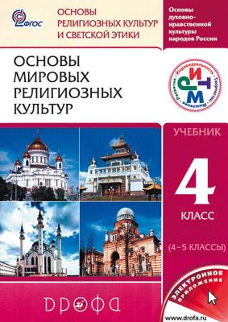
http://www.drofa.ru/
http://www.drofa.ru/cat/product4618.htm

Slide 3
В содержании учебника важным является то,
что культура осмысливается в логике истории развития человечества, во взаимосвязи современности с прошлым. Материал учебника подобран таким образом, чтобы школьники узнали и смогли представить, как жили раньше наши предки и как живут сейчас представители различных сообществ; какой мир окружает человека сегодня; каковы были и есть ценности и нравственные основы жизни; почему
люди поступали и поступают так, а не иначе; каков
был и есть их язык, быт, обычаи, одежда, привычки,
ритуалы, традиции, обряды — все, что мы называем
«образ жизни».

Slide 4
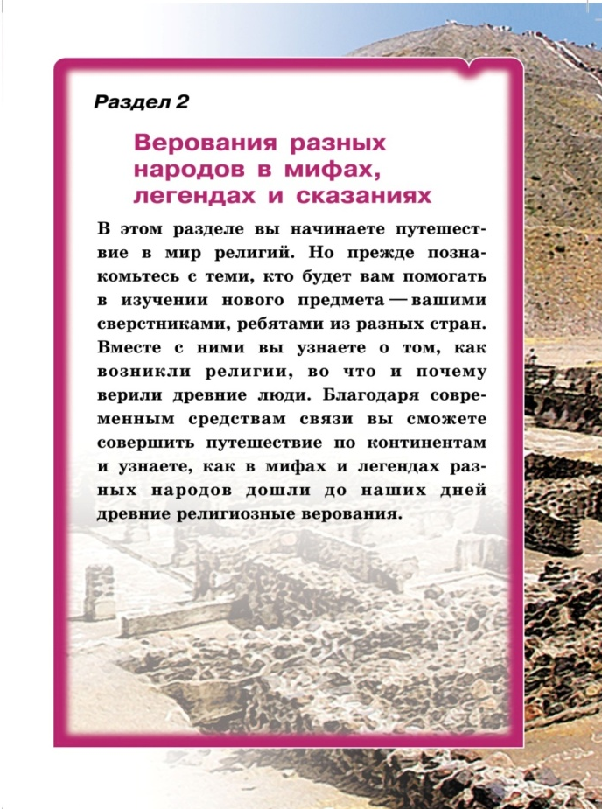
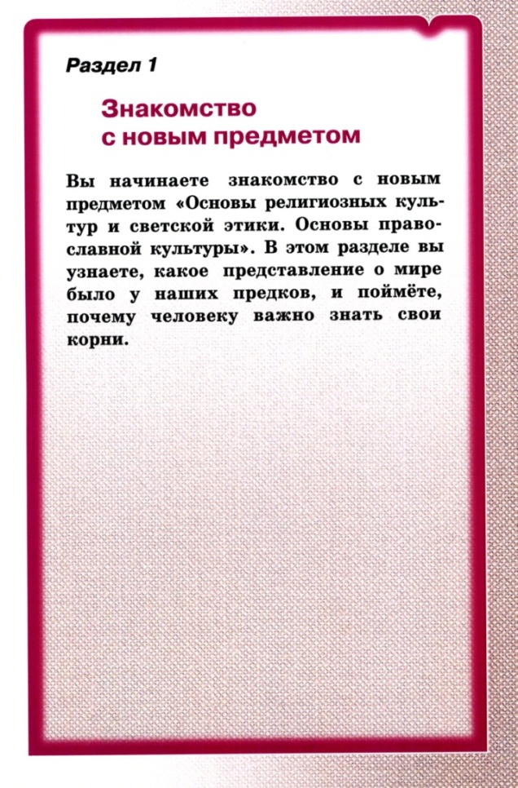

Slide 5
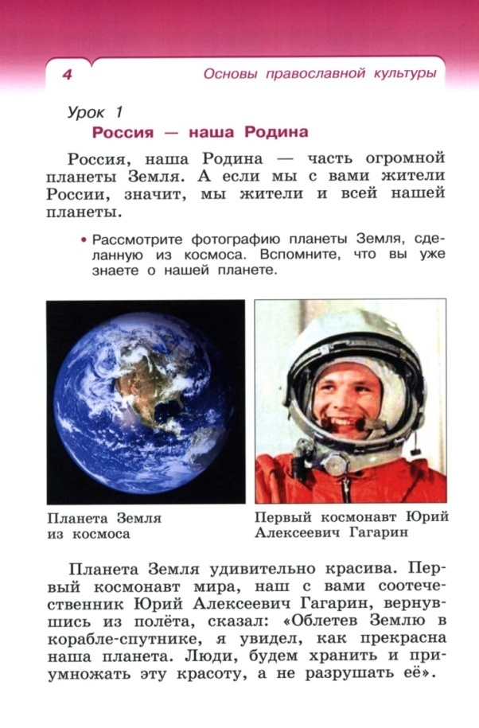
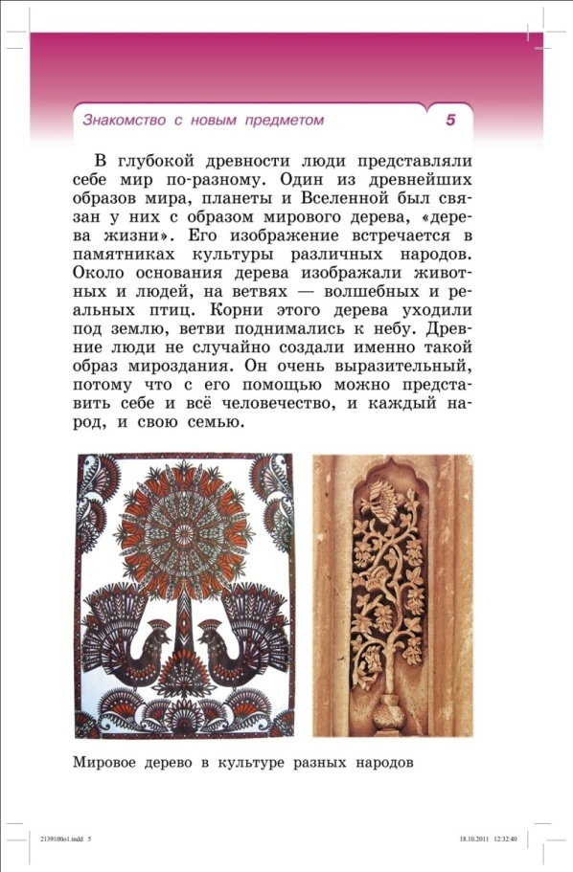

Slide 6
